Slide 1
Миофасциальный релиз
подготовила студентка 3ИВТ1.2 Логинова Софья

Slide 2
Что такое миофасциальный релиз?
Миофасциальный релиз (МФР) — это мануальная терапия, которая используется в фитнесе для расслабления мышц и фасций путем надавливания и растягивания тканей в сочетании с правильным дыханием.

Slide 3
Какой эффект оказывает МФР?
МФР, помимо механического воздействия, сильно влияет на нейрофизиологическую систему организма. Схема проста: работа с механорецепторами дает сигнал нервной системе на расслабление мышц. В частности, миофасциальный релиз обладает самым мощным действием на увеличение диапазона движения в суставе.

Slide 4
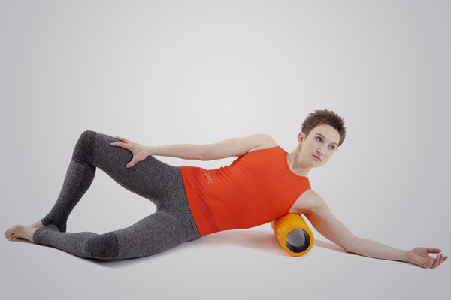
Упражнение 1. Широчайшая мышца спины
Лежа на боку, ролл ближе к нижнему углу лопатки, рука со стороны ролла на полу или поднята вверх. Прокатывать ролл вверх до уровня подмышки.

Slide 5
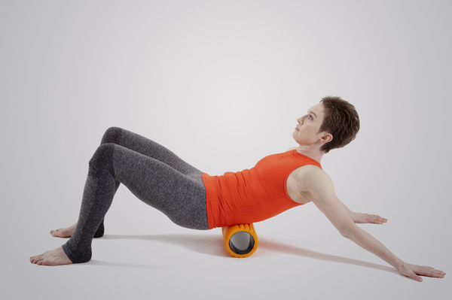
Упражнение 2. Мышца, выпрямляющая позвоночник
Упор лежа сзади с согнутыми ногами, ролл на уровне поясничного отдела позвоночника (чуть выше подвздошного гребня). Прокатывать ролл вверх до уровня нижнего ребра.

Slide 6
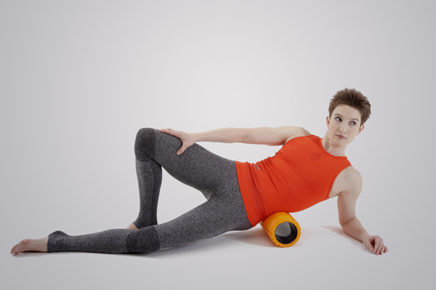
Упражнение 3. Квадратная мышца поясницы
Упор лежа на боку на предплечье, опорная нога согнута, ролл на уровне подвздошного гребня. Прокатывать ролл вверх до уровня нижнего ребра.

Slide 7
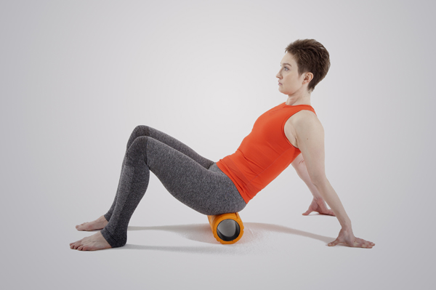
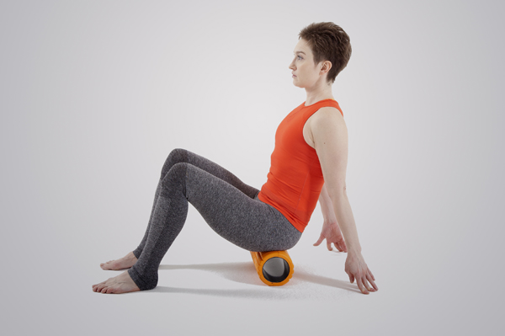
Упражнение 4. Большая ягодичная мышца
Упор сидя с согнутыми ногами, ролл на уровне верхней части ягодиц (чуть ниже подвздошного гребня). Прокатывать ролл чуть вниз по направлению к седалищной кости.

Slide 8
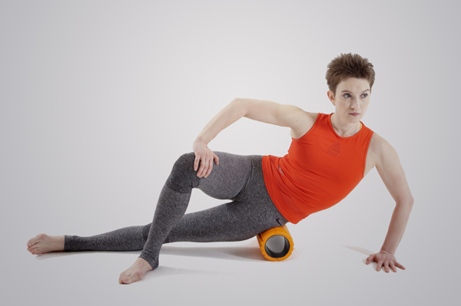
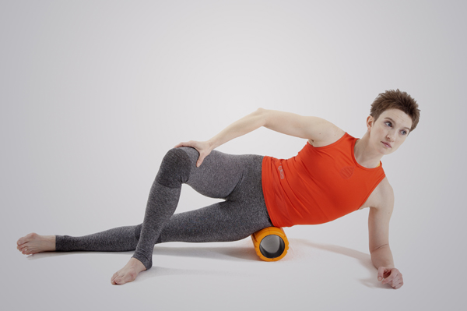
Упражнение 5. Средняя и малая ягодичные мышцы
Упор лежа на боку (для облегчения возможна опора на предплечье), опорная нога согнута, ролл чуть ниже подвздошного гребня. Прокатывать ролл вниз до тазобедренного сустава.

Slide 9
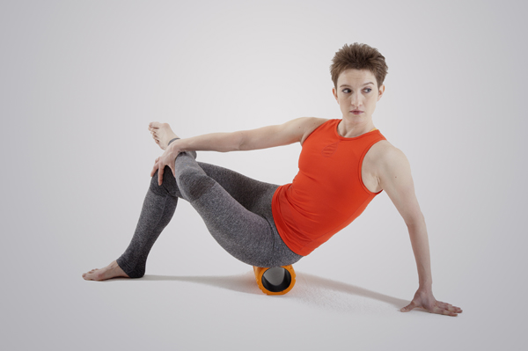
Упражнение 6. Грушевидная мышца
Упор сидя с небольшим поворотом в сторону опорной руки и безопорной ноги (она согнута и лежит на бедре опорной ноги), ролл чуть ниже подвздошного гребня. Прокатывать ролл вниз до тазобедренного сустава.

Slide 10
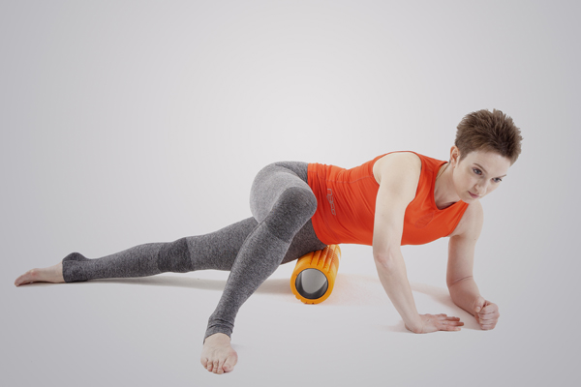
Упражнение 7. Напрягатель широкой фасции
Упор лежа на боку на предплечье, другая рука упирается в пол, ролл чуть ниже подвздошного гребня, таз слегка повернут вперед, в сторону ролла, опорная нога согнута. Прокатывать ролл вниз до тазобедренного сустава.

Slide 11
Список источников:
Что такое миофасциальный релиз?
Упражнения МФР

